Slide 1
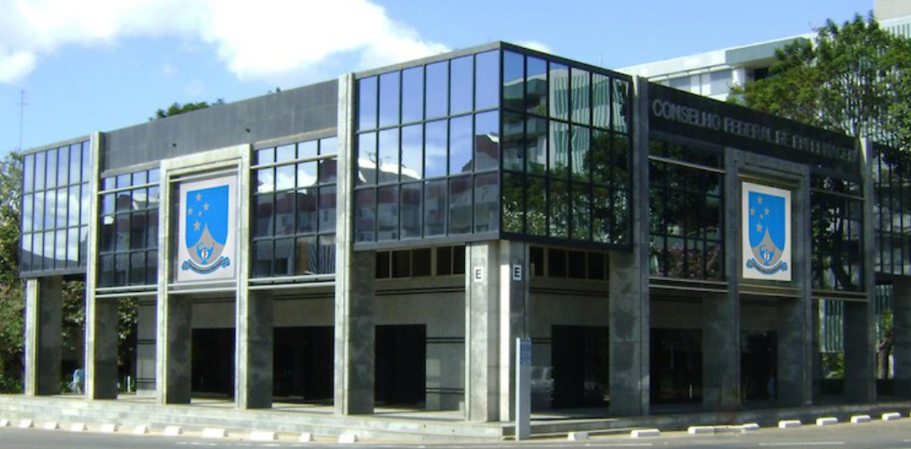
Lei de Acesso à Informação
Prof. PhD. Marcelo Felipe Moreira Persegona
Assessor de Planejamento e Gestão
marcelo.persegona@cofen.gov.br
+55 61 99983-3686

Slide 2
Lei de Acesso à Informação
O panorama e
experiência de implantação nos Conselhos de Enfermagem

Slide 3
Apresentação
Marcelo Felipe Moreira Persegona possui doutorado em Política e Gestão Ambiental pela Universidade de Brasília - UnB (2010), mestrado em Desenvolvimento Sustentável com ênfase em Política e Gestão de Ciência e Tecnologia pela Universidade de Brasília - UnB (2005) e graduação em Ciência da Computação pela Universidade Católica de Brasília - UCB (1998). Atualmente é professor da Faculdade de Tecnologia e Inovação Senac DF, pesquisador da Universidade de Brasília e da American Association for the Advancement of Sciences nos temas de Ciência e Tecnologia e Desenvolvimento Sustentável. No Conselho Federal de Enfermagem exerce o cargo de Assessor de Planejamento e Gestão. Autor do livro “Os Segredos do Google: como fazer uma pesquisa inteligente na Internet” e coautor do livro “A Grande transformação ambiental: Uma cronologia da dialética Homem-Natureza”. Tem experiência na área de Ciência da Computação e Meio Ambiente, atuando principalmente nos seguintes temas: Gestão do Conhecimento, Gestão da Informação, Tecnologia da Informação e Comunicação, Sistemas de Informações Geográficas (SIG), Planejamento Estratégico, Política e Gestão de Ciência e Tecnologia.
http://lattes.cnpq.br/1124411643731989

Slide 5
Apresentação – Presidente do Cofen
Doutora em Medicina e Saúde, Betânia Maria Pereira dos Santos é professora da Universidade Federal da Paraíba (UFPB), onde coordena o curso técnico de Enfermagem. Integra o Comitê de Ética em Pesquisa do Hospital Universitário Lauro Wanderley e a Câmara Técnica de Educação e Pesquisa do Cofen. Coordena a comissão científica do Congresso Brasileiro dos Conselhos de Enfermagem (CBCENF). Foi conselheira federal por duas gestões (2006-2008 e 2009-2012) e integrou a diretoria do Coren-PB por dois mandatos (2012-2014 e 2015-2017).

Slide 6
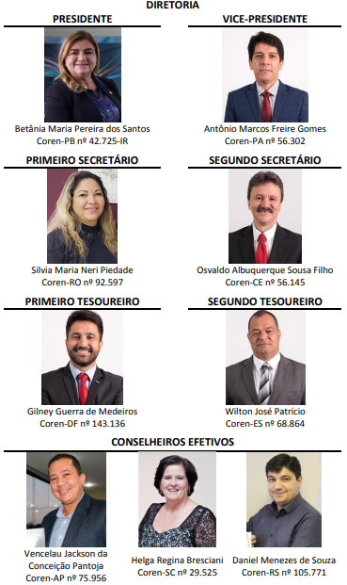
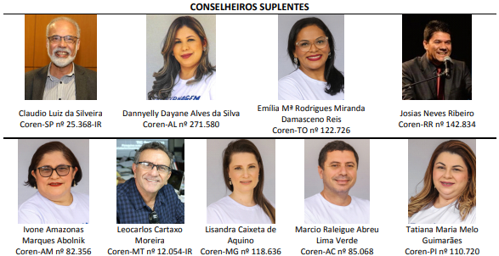
Conselheiros Federais

Slide 7
Sistema Cofen/Conselhos Regionais
O Sistema Cofen/Conselhos Regionais de Enfermagem, criado pela Lei nr 5.905, de 12 de julho de 1973, é constituído pelo conjunto das Autarquias Federais Fiscalizadoras do exercício da profissão de Enfermagem, e tem por finalidade a normatividade, disciplina e fiscalização do exercício da Enfermagem, e da observância de seus princípios éticos profissionais.
Cada Conselho é dotado de personalidade jurídica de direito público, com autonomia administrativa, financeira, patrimonial, orçamentária e política, sem qualquer vínculo funcional ou hierárquico com os órgãos da Administração Pública.
No atendimento de suas finalidades, o Sistema Cofen/Conselhos Regionais de Enfermagem exerce ações deliberativas, administrativas ou executivas, normativo regulamentares, contenciosas e disciplinares.

Slide 8
Sistema Cofen/Conselhos Regionais
O Conselho Federal de Enfermagem (Cofen), com sede na capital federal e jurisdição em todo o território nacional, é a unidade central do Sistema, e os Conselhos Regionais de Enfermagem (Coren-s) são unidades a ele vinculadas.
Os Coren-s, subordinados ao Cofen, são órgãos executores da disciplina e fiscalização profissional, e têm jurisdição no Distrito Federal e Estados onde se localizam, com sede e foro nas respectivas capitais.

Slide 9
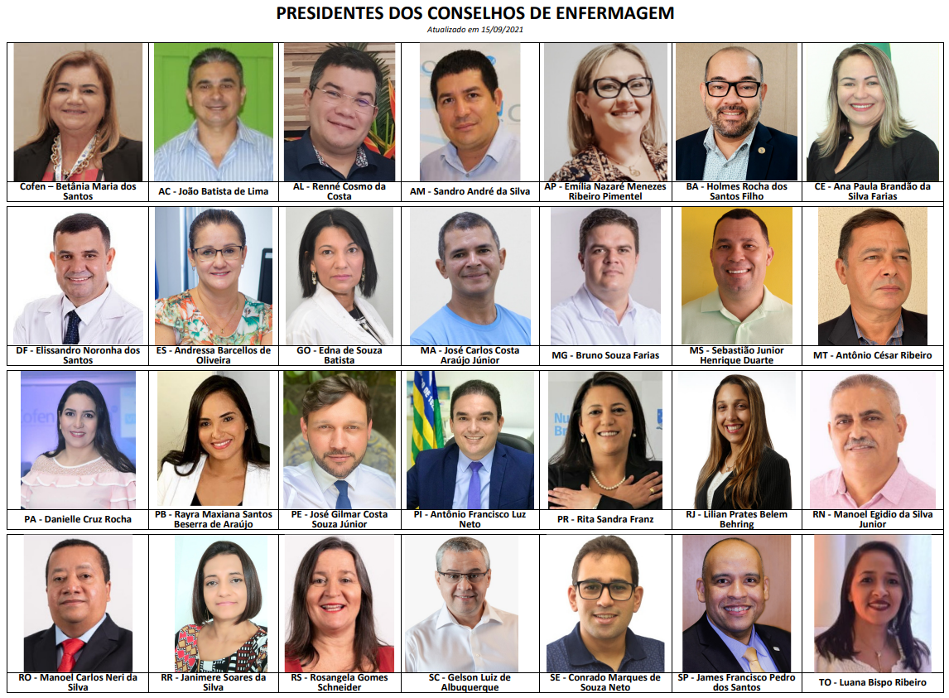
Presidentes do Sistema Cofen/Conselhos Regionais

Slide 10
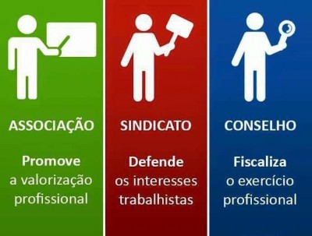
Diferença entre Associação, Sindicato e Conselho

Slide 11
Missão
Assegurar à sociedade uma assistência de Enfermagem ética, científica e de qualidade por meio da regulamentação, fiscalização e disciplinamento do exercício profissional.
Visão
Ser um Conselho de referência para os profissionais de Enfermagem e sociedade por meio da excelência na prestação de serviços.
Valores
Economicidade.
Atividades Finalísticas
Inscrição, Cadastro e Registro.
Fiscalização.
Processo Ético.
Normatização.
Coordenação.
Efetividade.
Eficácia.
Eficiência.
Finalidade.
Igualdade.
Impessoalidade.
Interesse Público.
Lealdade e boa-fé.
Legalidade.
Motivação.
Moralidade.
Razoabilidade e Proporcionalidade.
Transparência.
Poderes
Polícia.
Tributário.
Punição.

Slide 12
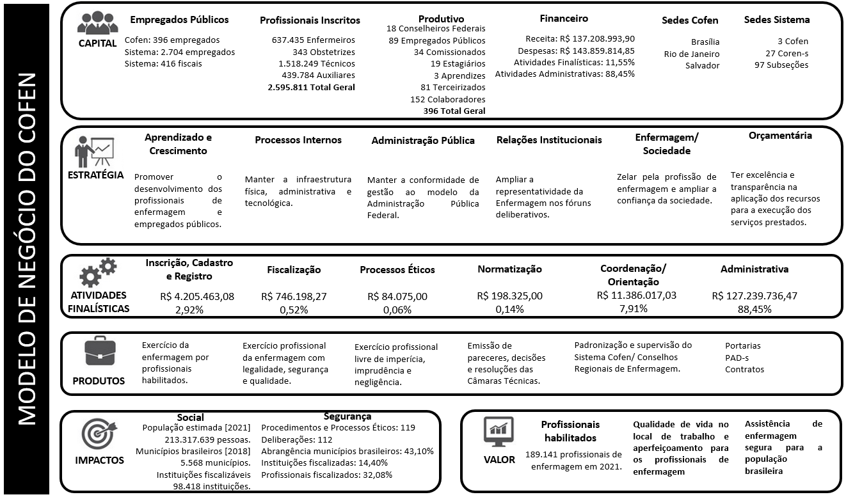

Slide 13
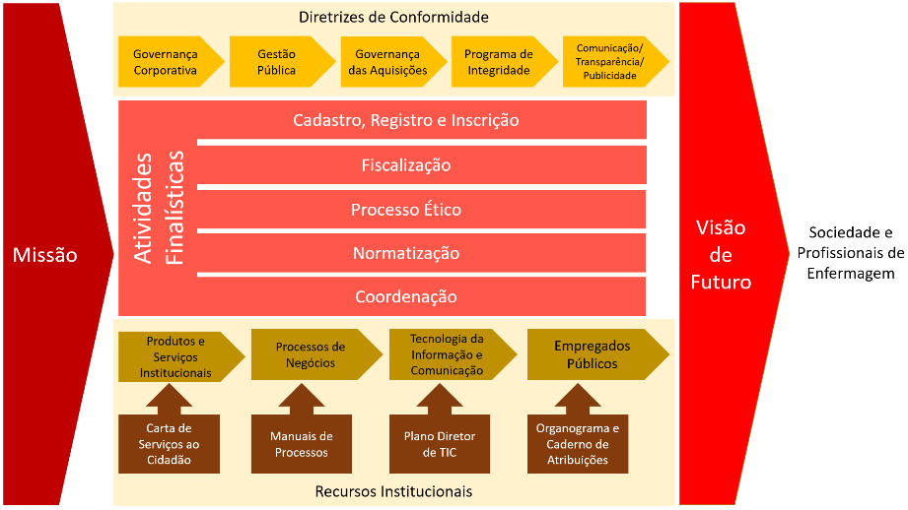
Cadeia de Valor do Cofen

Slide 14
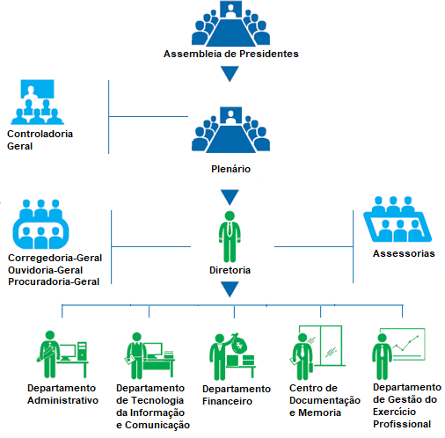
Processo de Governança Institucional

Slide 15
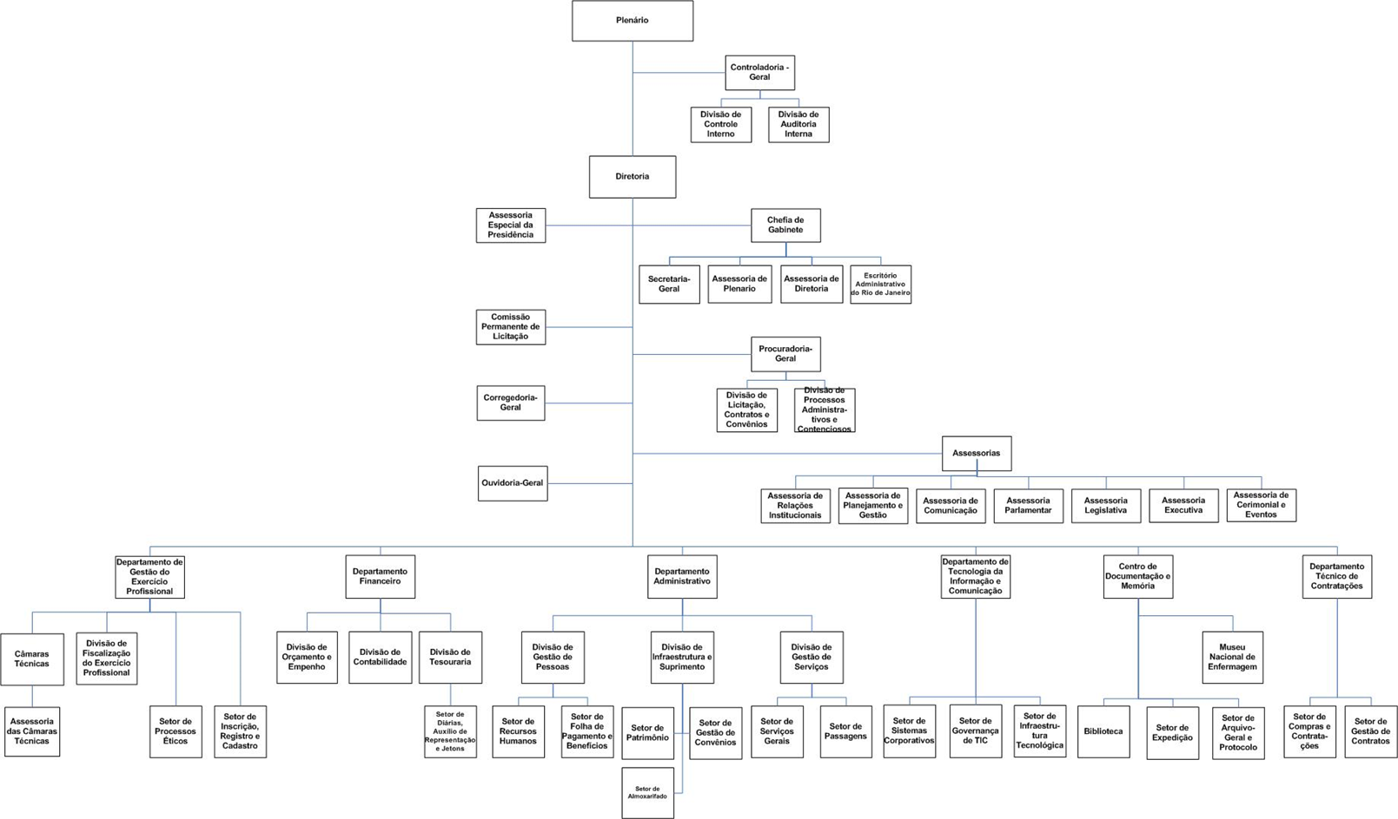
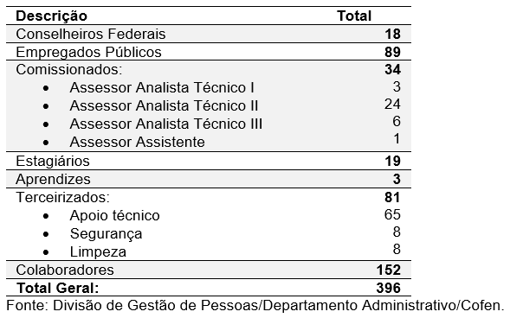
Quem e quantos somos - Cofen
Fonte: Resolução Cofen 566/2018.

Slide 16
Quem e quantos somos
Sistema Cofen/Conselhos Regionais
Coren | AC | AL | AM | AP | BA | CE | DF | ES | GO | MA | MG | MS | MT | PA | PB | PE | PI | PR | RJ | RN | RO | RR | RS | SC | SE | SP | TO | Cofen | Total Geral
Empregados Públicos | 12 | 24 | 16 | 21 | 138 | 36 | 65 | 63 | 44 | 60 | 142 | 43 | 52 | 47 | 38 | 72 | 29 | 78 | 292 | 39 | 21 | 7 | 119 | 61 | 23 | 368 | 24 | 244 | 2.178
Conselheiros | 10 | 10 | 14 | 10 | 34 | 17 | 17 | 18 | 25 | 18 | 30 | 14 | 14 | 9 | 18 | 19 | 14 | 18 | 48 | 14 | 10 | 18 | 18 | 18 | 17 | 42 | 10 | 18 | 522
Total | 22 | 34 | 30 | 31 | 172 | 53 | 82 | 81 | 69 | 78 | 172 | 57 | 66 | 56 | 56 | 91 | 43 | 96 | 340 | 53 | 31 | 25 | 137 | 79 | 40 | 410 | 34 | 262 | 2.700
Dados dos Portais da Transparência do Cofen e Coren-s, 20/07/2021.

Slide 17
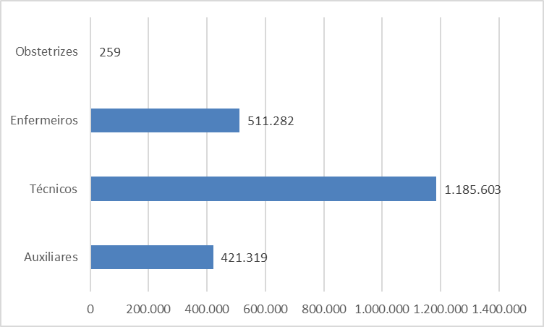
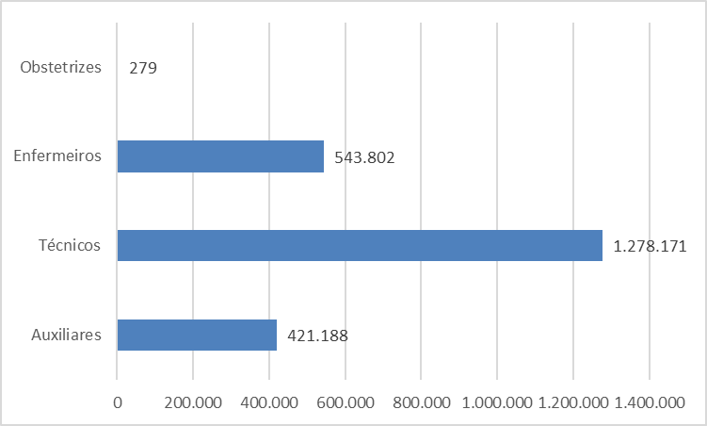
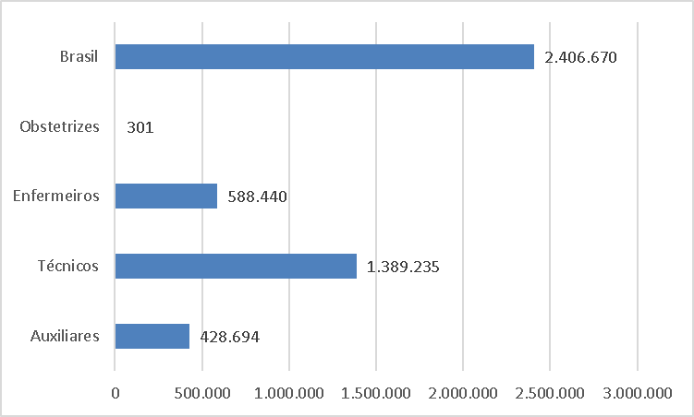
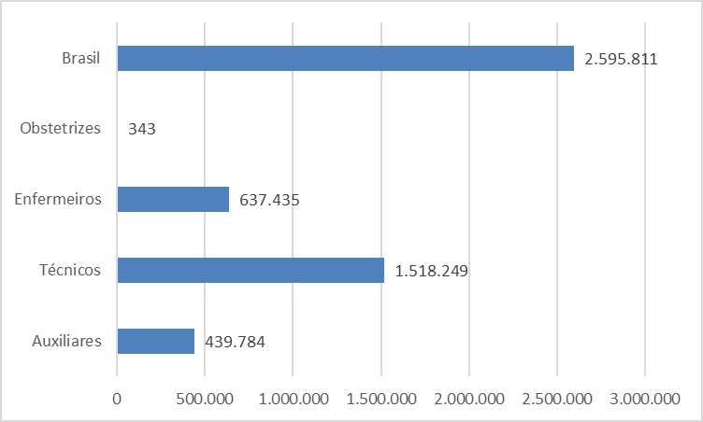
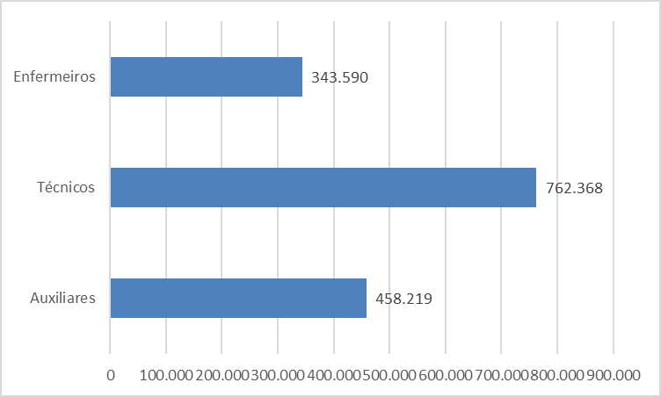
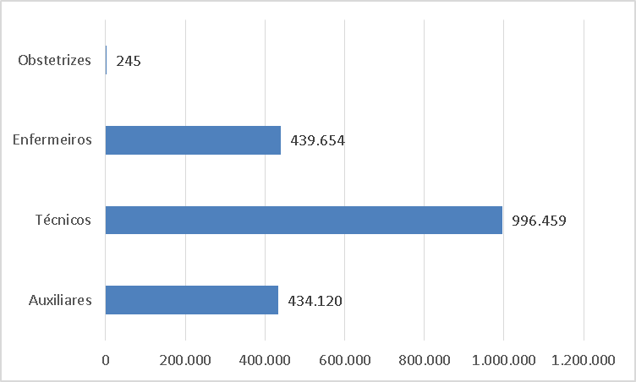
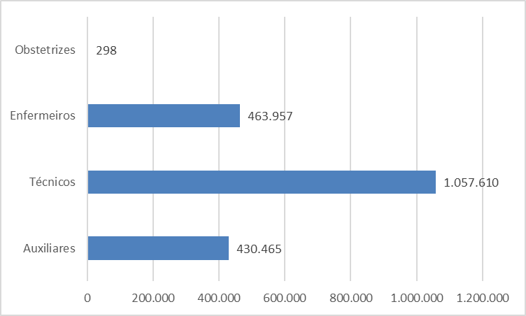
Somos uma nação - Quantidade de profissionais inscritos
2018:
2.118.463
2019:
2.243.440
2020:
2.406.670
2021:
2.595.811
2014:
1.568.257
2016:
1.870.478
2017:
1.952.330

Slide 18
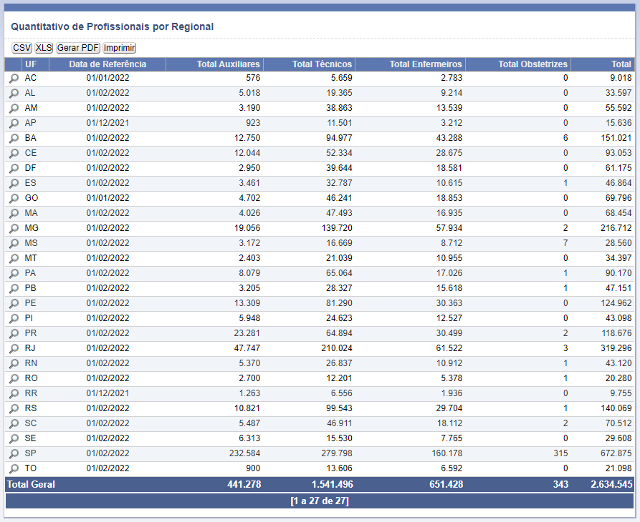
Somos uma nação - Quantidade de profissionais inscritos
Em 2022:
2.634.545 inscrições de profissionais de enfermagem
Dados do Sistema Enfermagem em Números, de 16/03/2022.

Slide 19
Lei de Acesso à Informação
O panorama e
experiência de implantação nos Conselhos de Enfermagem

Slide 20
Documentos de Referência
Lei nr 12.527/2011 - Lei de Acesso à Informação. Regula o acesso a informações previsto no inciso XXXIII do art. 5º, no inciso II do § 3º do art. 37 e no § 2º do art. 216 da Constituição Federal; altera a Lei nr 8.112, de 11 de dezembro de 1990; revoga a Lei nr 11.111, de 5 de maio de 2005, e dispositivos da Lei nr 8.159, de 8 de janeiro de 1991; e dá outras providências.
Decreto nº 7.724/2012 - Regulamenta a Lei nº 12.527, de 18 de novembro de 2011, que dispõe sobre o acesso a informações previsto no inciso XXXIII do caput do art. 5º, no inciso II do § 3º do art. 37 e no § 2º do art. 216 da Constituição.
Portaria nr 51, de 7 de outubro de 2016 - Regulamenta o processo de autorização de registro de domínios ".gov.br".
Informações a respeito dos procedimentos de credenciamento de segurança para o trato da informação classificada são fornecidas pelo Departamento de Segurança da Informação e Comunicações (DSIC-GSI-PR) no endereço eletrônico http://dsic.planalto.gov.br/perguntas-frequentes/perguntassobre-a-lai/402
Decreto nr 7.845, de 14 de novembro de 2012 - Regulamenta procedimentos para credenciamento de segurança e tratamento de informação classificada em qualquer grau de sigilo, e dispõe sobre o Núcleo de Segurança e Credenciamento.

Slide 21
Documentos de Referência
Lei nr 8.159, de 8 de janeiro de 1991 – Dispõe sobre a Política Nacional de Arquivos Públicos e Privados e dá outras providências.
Decreto nr 4.073, de 3 de janeiro de 2002 - Regulamenta a Lei nr 8.159, de 8 de janeiro de 1991, que dispõe sobre a Política Nacional de Arquivos Públicos e Privados.
Acórdão TCU nr 2513/2016 - Monitoramento. Determinações constantes dos itens 9.2 e 9.3 do Acórdão 96/2016-TCU-Plenário. Apresentação de planos de ação. Cumprimento do item 9.2. Cumprimento do item 9.3 por 18 Conselhos Federais. Cumprimento parcial do item 9.3 por 4 Conselhos Federais e não cumprimento por 4 Conselhos Federais. Reiteração da determinação. Prorrogação de prazo. Ciências.
Acordão TCU nr 1877/2018 – Monitoramento. Determinações constantes do item 9.1 do Acórdão nr 96/2016-TCU-Plenário.
Acordão TCU nr 96/2016 – Avaliar o cumprimento da Lei de Acesso à Informação - LAI (Lei 12.527/2011) pelos conselhos de fiscalização profissional.
Instrução Normativa TCU nr 84, de 22 de abril de 2020 – Estabelece normas para a tomada e prestação de contas dos administradores e responsáveis da administração pública federal, para fins de julgamento pelo Tribunal de Contas da União, nos termos do art. 7º da Lei 8.443, de 1992, e revoga as Instruções Normativas TCU 63 e 72, de 1º de setembro de 2010 e de 15 de maio de 2013, respectivamente.

Slide 22
Documentos de Referência
Guia de Transparência Ativa para Órgãos e Entidades do Poder Executivo Federal – Atualização de junho/2015.
Guia de Publicação de Rol de informações Classificadas e Desclassificadas e de Relatórios Estatísticos sobre a Lei de Acesso à Informação - 5ª Versão.
BRASIL. Controladoria-Geral da União. Acesso à Informação Pública. Brasília: CGU, 2011.

Slide 23
Lei de Acesso à Informação
Portal da Transparência
Lei Geral de Proteção de Dados Pessoais
Programa de Integridade

Slide 24
Portal da LAI do Cofen
http://ouvidoria.cofen.gov.br/cofen/transparencia/

Slide 25
Novo Portal da LAI do Cofen
https://cofen-br.implanta.net.br/portaltransparencia/

Slide 26
Portal da LAI do Coren RO
http://ouvidoria.cofen.gov.br/coren-ro/transparencia/

Slide 27
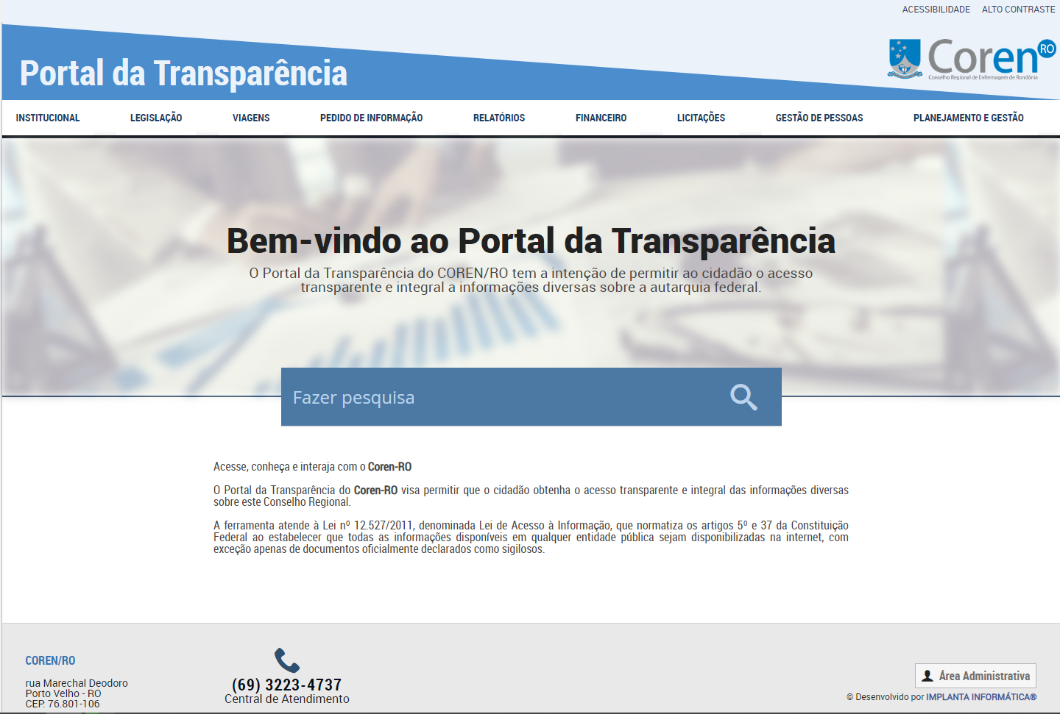
Novo Portal da LAI do Coren RO
https://coren-ro.implanta.net.br/portaltransparencia/#publico/inicio

Slide 28
Acórdão TCU nr 96/2016

Slide 29
Acórdão TCU nr 1877/2018

Slide 30
Ranking da LAI dos Conselhos Federais de Fiscalização Profissional
Conselho Federal | Respostas afirmativas validadas pela equipe de auditoria
Arquitetura e Urbanismo | 90
Técnicos em Radiologia | 84
Biologia | 76
Enfermagem | 73
Psicologia | 70
Odontologia | 69
Engenharia e Agronomia | 64
Contabilidade | 63
Medicina | 60
Medicina Veterinária | 59
Nutricionistas | 55
Serviço Social | 55
Administração | 53
Economia | 52
Farmácia | 48
Fonoaudiologia | 45
Fisioterapia e Terapia Ocupacional | 42
Química | 40
Biblioteconomia | 30
Profissionais de Relações Publicas | 28
Estatística | 22
Museologia | 21
Corretores de Imóveis | 20
Economistas Domésticos | 19
Ordem dos Músicos do Brasil | 12
Educação Física | 11
Representantes Comerciais | 9
Biomedicina | 6
Média | 46
Acórdão TCU nr 1877/2019 - Pesquisa sobre Transparência nos Conselhos de Fiscalização Profissional, página 15.

Slide 31
Acórdão TCU nr 2513/2016

Slide 32
Guia de transparência ativa para órgãos e entidades do Poder Executivo Federal

Slide 33
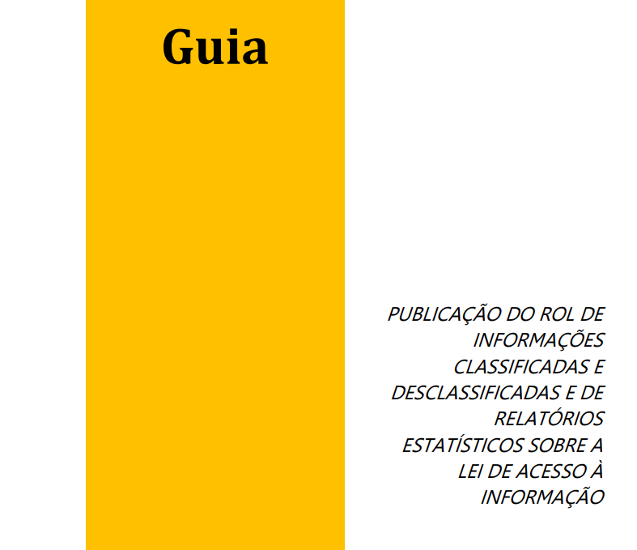
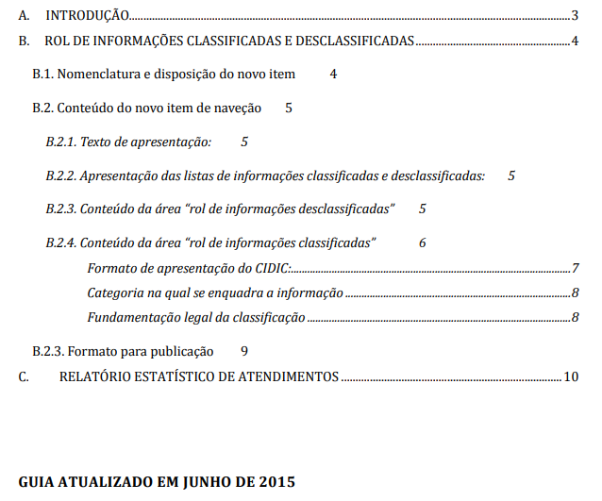
Guia – Publicação do rol de informações classificadas e desclassificadas e de relatórios estatísticos sobre a Lei de Acesso à Informação.

Slide 34
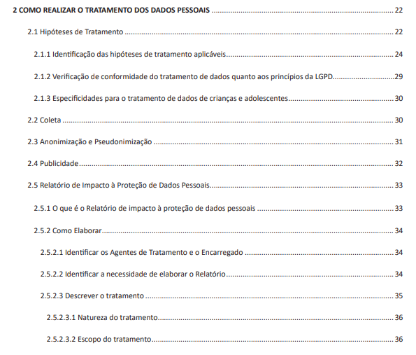
Guia de Boas Práticas – Lei Geral de Proteção de Dados (LGPD)

Slide 35
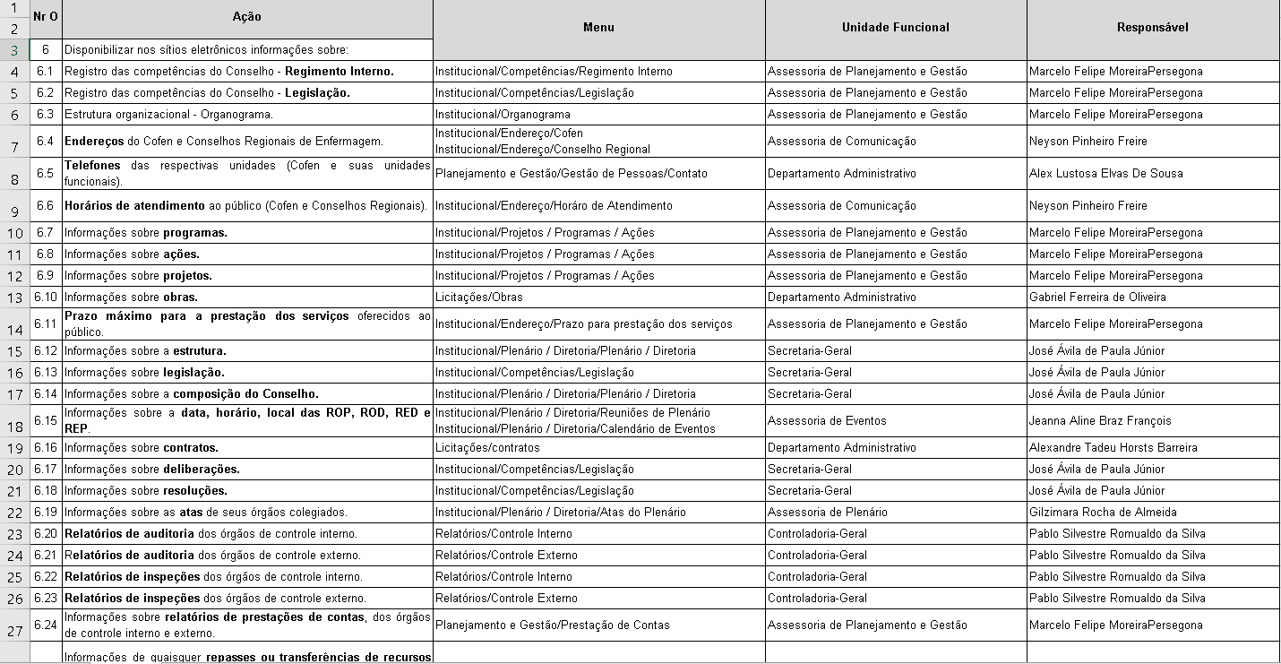
Planilha de responsáveis pelas informações do Portal da LAI do Cofen

Slide 36
Relatório de atualização das informações do Portal da LAI do Cofen

Slide 37
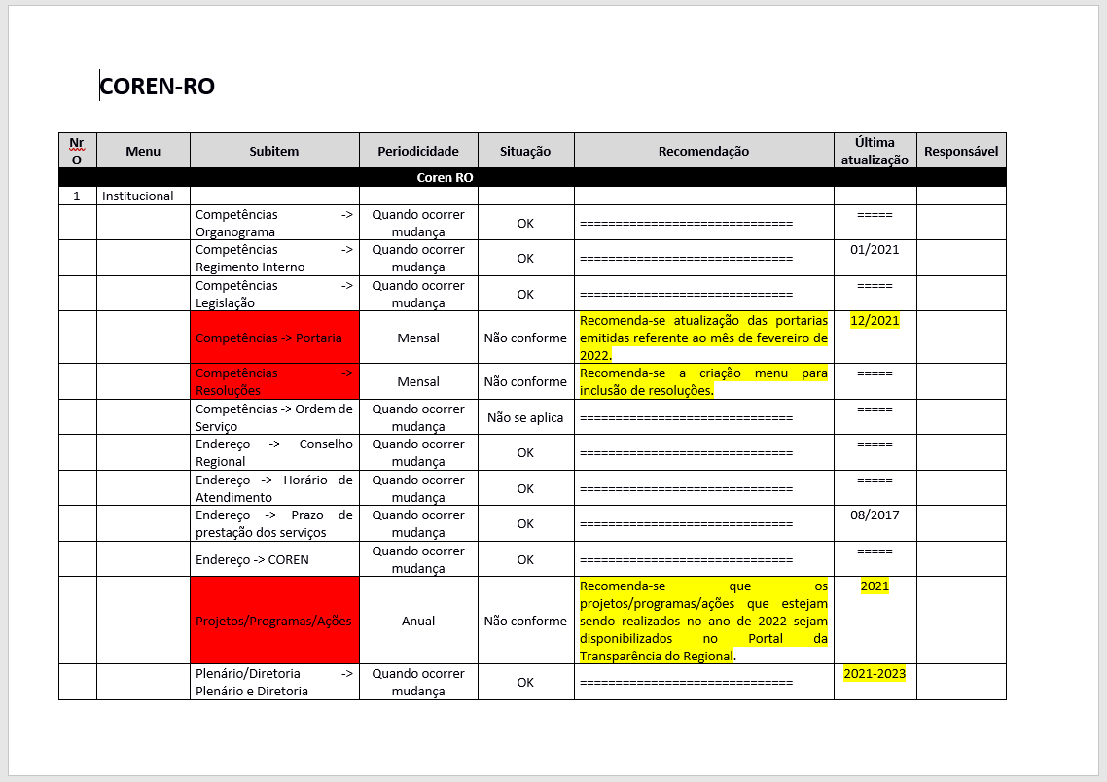
Relatório de atualização das informações do Portal da LAI do Coren RO
Referência: março/2022

Slide 38
Lei de Acesso à Informação: Recomendações e cuidados
122. Diante do exposto, submetem-se os autos à consideração superior, propondo:
122.1 Considerar parcialmente cumpridas as determinações contidas no item 9.1 do Acórdão 96/2016-Plenário;
122.2 Determinar aos Conselhos Federais de Fiscalização Profissional que encaminhem cópia da decisão adotada, acompanhada do relatório e voto, bem como desta instrução, aos seus Conselhos Regionais vinculados, a fim de que continuem orientando e supervisionando o cumprimento da Lei n 12.527/2011 (Lei de Acesso à Informação) no respectivo sistema profissional;
122.3 Dar ciência aos Conselhos Federais de Fiscalização Profissional de que a divulgação ativa de informações em seus portais na rede mundial de computadores sem os atributos de primariedade, integralidade, atualidade, disponibilidade, autenticidade e granularidade, conforme identificado neste monitoramento, afronta a Lei 12.527/2011 (Lei de Acesso à Informação);
122.4 Determinar a Secex-RS que:
122.4.1 autue apartados para examinar de maneira individualizada o baixo nível de transparência identificada em determinados conselhos, considerando o escore individual, escore médio, porte do conselho e porte do sistema profissional;
122.4.2 estabeleça mecanismos de acompanhamento do cumprimento da Lei 12.527/2011 (Lei de Acesso à Informação) pelos conselhos de fiscalização profissional no âmbito dos relatórios anuais de gestão;
122.4.3 divulgue os resultados do presente monitoramento junto:
122.4.3.1 aos Conselhos Federais de Fiscalização Profissional;
122.4.3.2 ao Ministério da Transparência e Controladoria-Geral da União, como subsídio ao acompanhamento da implantação da Lei 12.527/2011 (Lei de Acesso à Informação) pelos conselhos de fiscalização profissional;

Slide 39
Considerações Finais

Slide 40
Considerações Finais
Acompanhar a atualização dos Portais da Transparência do Sistema Cofen-Conselhos Regionais.
Elaborar indicadores de gestão para acompanhamento do desempenho do Sistema Cofen-Conselhos Regionais.
Melhorar o controle de Comissões, Câmaras Técnicas e Grupos de Trabalho no que se refere a entrega de resultados à instituição.
Solicitar maior comprometimento dos empregados públicos e comissionados com a instituição e a gestão da instituição.
Sensibilizar o Sistema Cofen-Conselhos Regionais quanto a atender as demandas internas e externas de solicitação de informações sob sua responsabilidade.

Slide 41
Estamos aqui para fazer a diferença.
Se não, porque estar aqui?

Slide 42
Obrigado!!!
Nossos contatos
www.cofen.gov.br
cofen
@Cofen_oficial
cofen_oficial
Dr. Marcelo Felipe Moreira Persegona
Assessor de Planejamento e Gestão
marcelo.persegona@cofen.gov.br
+55 61 99983-3686

